Slide 1
AI
Nagyfi Richárd 2019

Slide 2
2. Bevezetés
Példák

Slide 3
A diasorok hivatkozásokat és YouTube videókat tartalmaznak, amelyek kattintással érhetők el.

Slide 4
Statisztikai eljárások
Cél annak az eldöntése, hogy a megfigyelésünk nem csak a véletlen műve. Tudni akarjuk, hogy a mintánkban tapasztalt sajátosságok valóban reprezentatívak-e a teljes sokaságra, vagy csak mintavételi hiba következményei.
A tapasztalatainkat, felfedezéseinket általánosítani szeretnénk.
Fontos az interpretálhatóság, a magyarázhatóság, a modellek megértése.

Slide 5
Gépi tanulási eljárások
Cél egy adott feladat automatizálása az elérhető adatok alapján, anélkül, hogy arra mi magunk, expliciten szabályrendszert állítanánk fel (a szabályok csak egy részét tudjuk felállítani, de ezek önmagukban nem elégségesek a probléma megoldására, nem tudunk magunktól IF ELSE ágakat kitalálni mindenre).
Nagy mennyiségű, de nem reprezentatív adattal dolgozunk (a reprezentativitás lehetséges, hogy nem is érhető el adott területen).
Iteratív folyamat, amit empirikusan validálunk. Célunk, hogy a való életben a lehető legjobb megoldást nyújtsa a rendszerünk.
Előny az interpretálhatóság, de a bemeneti változók nagy száma miatt ez általában nem, vagy csak részben megoldható.

Slide 6
A mesterséges Neurális Hálózatok is gépi tanulási megoldások.
Általános gépi tanulás
S
Néhány esetben kevesebb adattal is hasznos eredményeket kaphatunk. Az adatok számának növelése javítja a modelleket, de csak egy bizonyos határig.
Szakértők által kiválogatott és átalakított bemeneti változókat alkalmazunk. Egy jelenségből a szabályrendszerünk alapján olyan adatokat próbálunk kinyerni, amelyek a modelljeink számára hasznosak.
Egyes modellek (például a döntési fák) könnyen interpretálhatóak, ember számára is értelmezhető a döntésük oka.
Neurális Hálózatok
Nagy mennyiségű adatra van szükség a betanításukhoz, az adatok további növelése pedig tovább javíthatja az eredményeket.
Sok, egyszerű feature-t használunk, amelyek hasznosságát a háló maga „tanulja” meg.
Csak további módszerekkel válik részben interpretálhatóvá a működésük. A valóságban inkább véletlen egybeesés, ha a döntéseik oka hasonlít az emberekére.

Slide 7
Mitől „AI”?
A „mesterséges intelligencia” megnevezés csak marketinges hívószó:
2010-es évek elején a GPS rendszereket hívták AI-nak, hiszen emberi beszéddel irányította a sofőrt A-ból B-be. Ma már ezeket egyszerűen egy útvonalkereső algoritmusnak hívnánk.
A videojáték AI-k általában csak összetett állapotgépek, amik csak minimális adaptálásra képesek (például az ellenségek nehézsége automatikusan változhat a játékos ügyességétől függően).
A ChatBot-ok és Okos Hangszórók nagyrészt csak IF ELSE ágakból állnak, mégis AI-ként szokás rájuk hivatkozni.
Manapság ha AI-ról van szó, általában olyan gépi tanulási rendszerekre gondolunk, amik mesterséges Neurális Hálózatokat is használnak egy feladat elvégzésére.

Slide 8
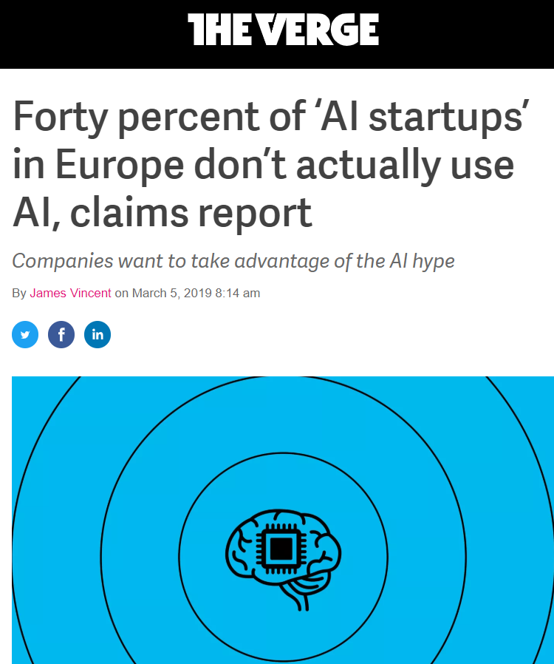
Újabb AI winter közeleg?
A túlzó ígéretek és irreális elvárások miatt többször előfordult, hogy a mesterséges intelligenciát övező érdeklődés (és pénzek) évekre lecsökkent.
Első nagy AI tél 1974-1980 között
Második nagy AI tél 1987-1993 között
Harmadik valószínűleg attól jönne el, ha az önvezető autók mégsem lennének alkalmasak az utakra

Slide 9
„Kell értenem más gépi tanulási megoldásokhoz is, ha csak Neurális Hálózatokkal akarok foglalkozni?”
IGEN. Egyébként később képtelen leszel kiértékelni és tovább javítani a modelljeidet.

Slide 10
Gyakori tévhitek mesterséges Neurális Hálókról és BigDatáról
Nem igaz, hogy a mesterséges Neurális Hálók, az agy „másolatai” lennének (erről részletesebben később)
Nem igaz, hogy „black box”-ként csak adatokat kell beléjük öntenünk és maguktól kitalálnák a megoldást
Nem igaz, hogy nincs szükség matematikai ismeretekre gépi tanuláshoz
Nem igaz, hogy a kvalitatív és kvantitatív módszereket, statisztikai megközelítéseket egy az egyben felváltanák a BigData megközelítések
Nem igaz, hogy a bonyolultabb feladatok megoldásához CSAK több layer-t kell hozzáadni a modellekhez
Nem igaz, hogy a feature-ök (bemeneti változók) vakon történő növelése önmagában jobb eredményeket hozna a gépi tanulási feladatokban.

Slide 11
Példák Mesterséges Neurális Hálózatok alkalmazására
A képek hivatkozásokat tartalmaznak.

Slide 12
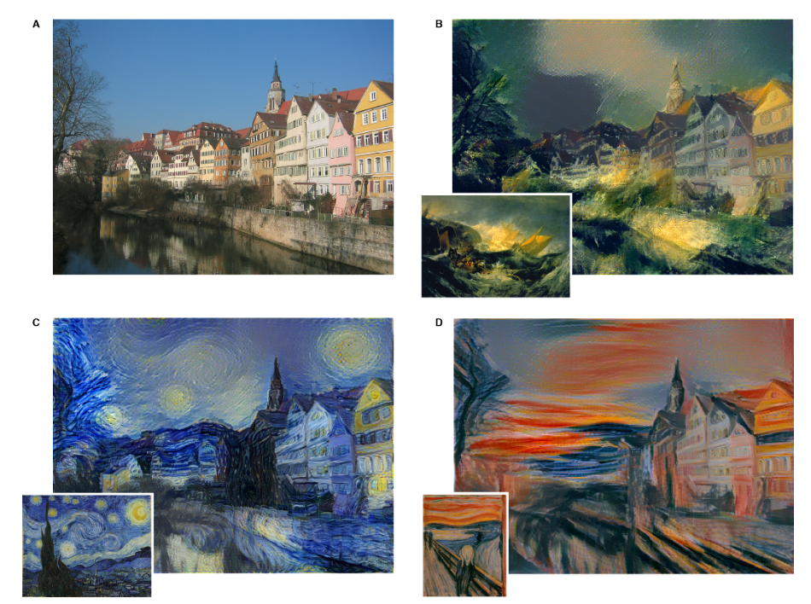
Style Transfer

Slide 13
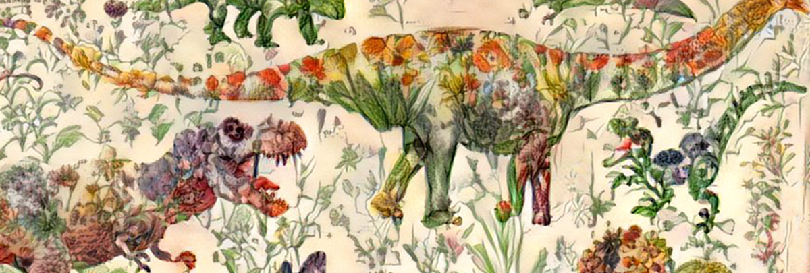
Style Transfer

Slide 14
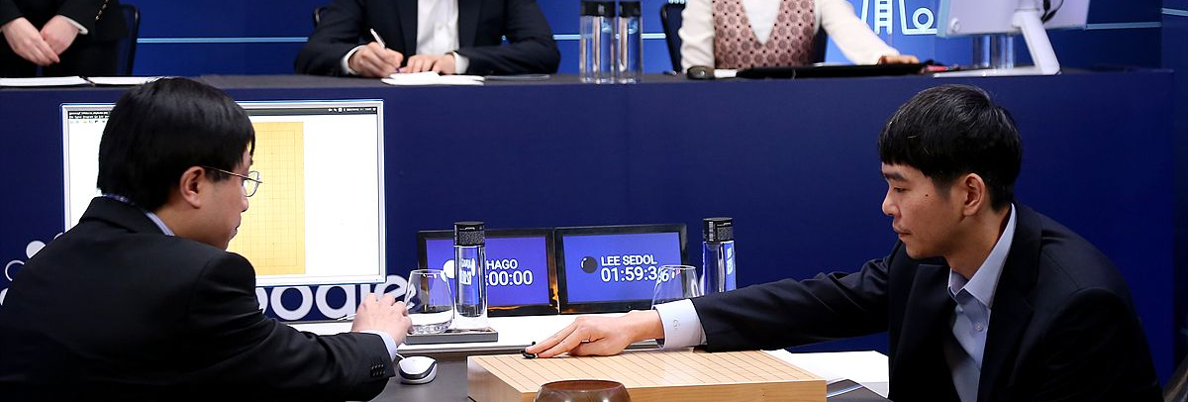
AlphaGo

Slide 15
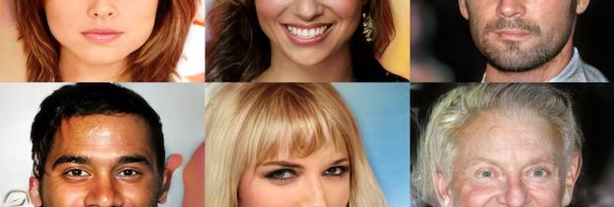
Generative Adversarial Networks

Slide 16
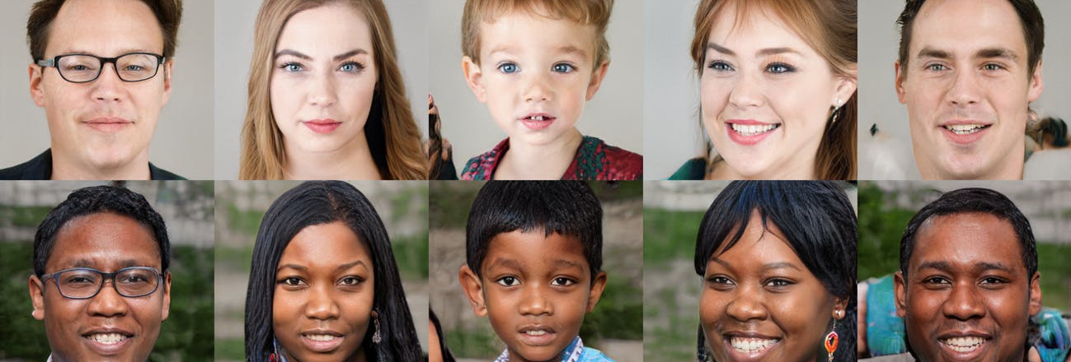
Generative Adversarial Networks

Slide 17
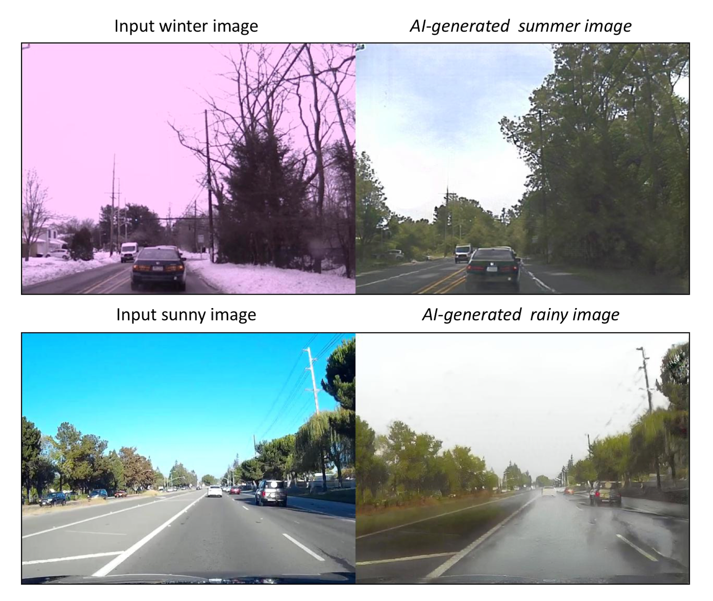
Image-to-Image Translation

Slide 18
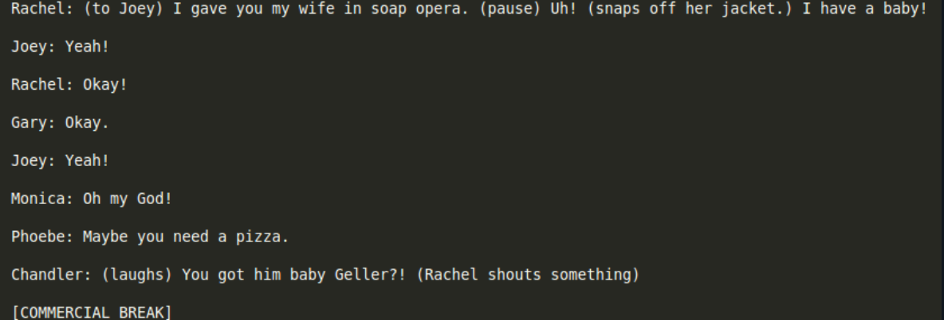
Szöveg generálása rekurrens hálókkal

Slide 19
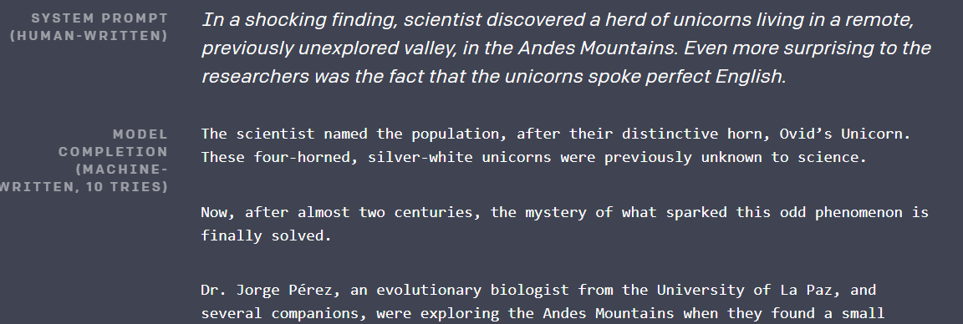
Transfer-based language model

Slide 20
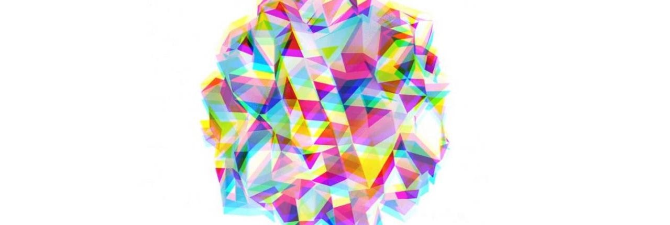
Kotta generálás

Slide 21
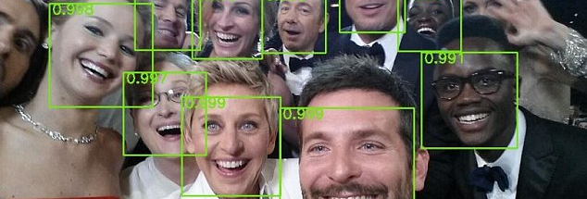
Arcdetektálás, arcfelismerés

Slide 22
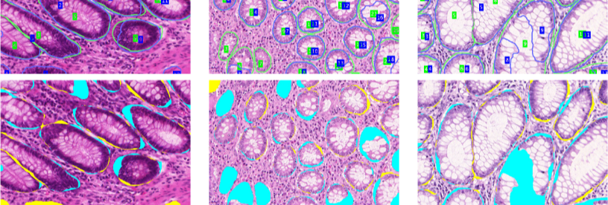
Orvosi képfeldolgozás

Slide 23
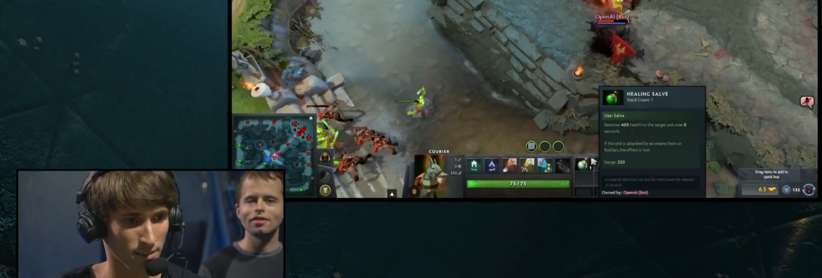
DotA 2

Slide 24
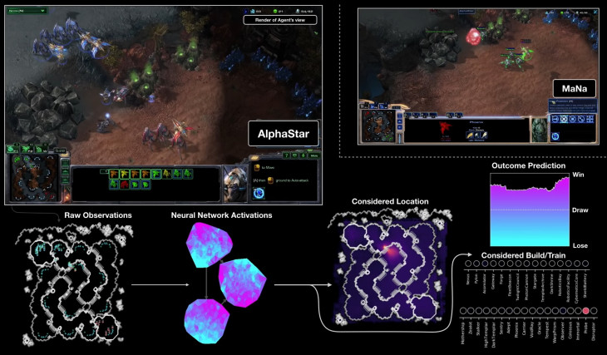
StarCraft 2 (AlphaStar)

Slide 25
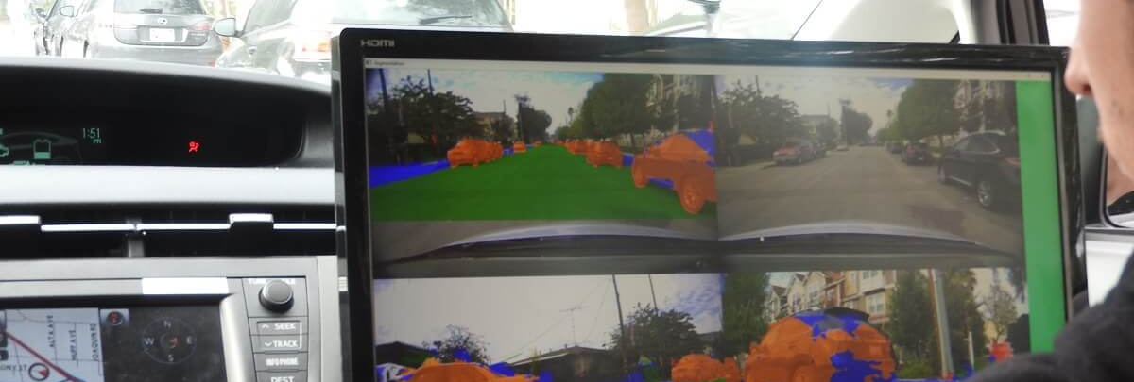
Önvezető járművek

Slide 26
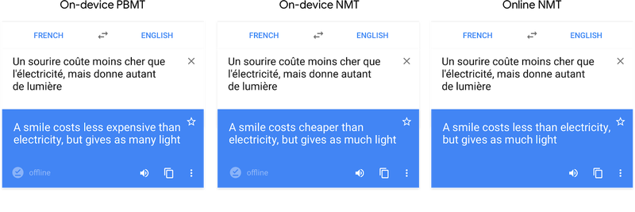
Gépi fordítás

Slide 27
Köszönöm a figyelmet
Várom a kérdéseket

